Slide 1
LIVETS BESKRIVELSE
De levende organismer
LIVSYTRINGER:
Optagelse af næring (fødeindtagelse) uden for organismen
Vækst – organismen vokser
Forbrug af energi
Respiration (ånding) hvor der sker en forbrænding i organismen
Ekskretion (udskillelse af affaldsstoffer)
Irritabilitet (kan påvirkes og irriteres udefra)
Bevægelse (man kan dog godt være levende uden bevægelsesevne)
Formering (enten ukønnet eller kønnet formering)

Slide 2
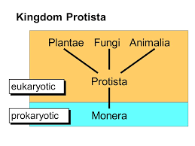
LIVETS BESKRIVELSE
Eukaryoter
Eukaryoter

Slide 3
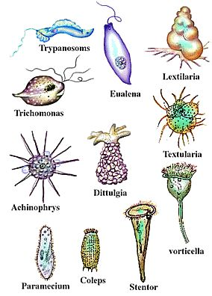
LIVETS BESKRIVELSE
Rige: Monera
Bakterier: DNA i organismen er ikke forbundet med protein i kromosomer. Kernehinder mangler. Kloroplaster mangler. Cellevæg mangler. Formering via celledeling eller sammenlægning. Autotrofe eller heterotrofe. Massive, roterende flageller. Éncellede. Intet nervesystem. Aerob eller anaerob. Livscyklus er mest haploid (det vil sige, der er kun ét kromosom). Sporedannelse findes, men er sjælden.

Slide 4
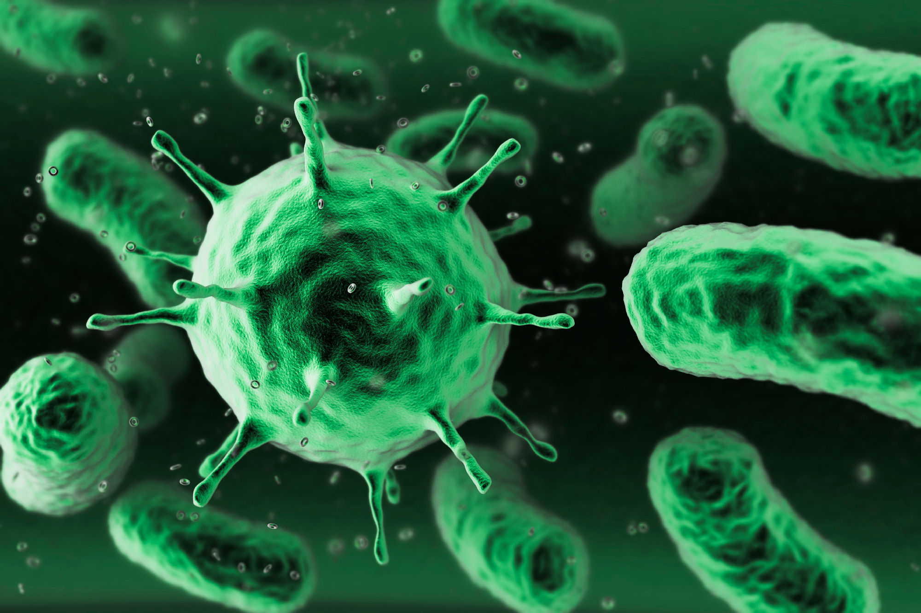
LIVETS BESKRIVELSE

Slide 5
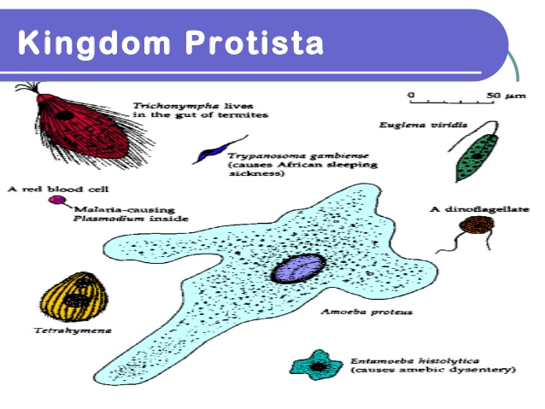
LIVETS BESKRIVELSE
Protisterne er alle organismer med en cellekerne undtagen: Opisthokonta, Bikonta. Tidligere var Protisterne alle organismer undtagen Monera, Fungi, Plantae og Animalia. Protista omfatter nu også mere komplekse encellede organismer og alger.

Slide 6
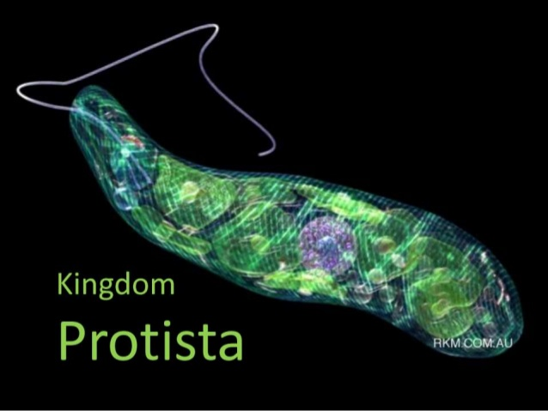
LIVETS BESKRIVELSE

Slide 7
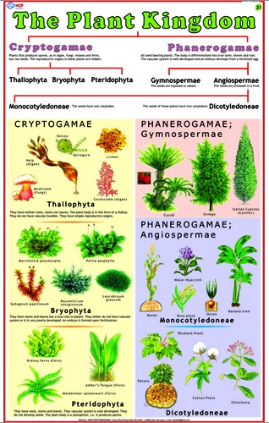
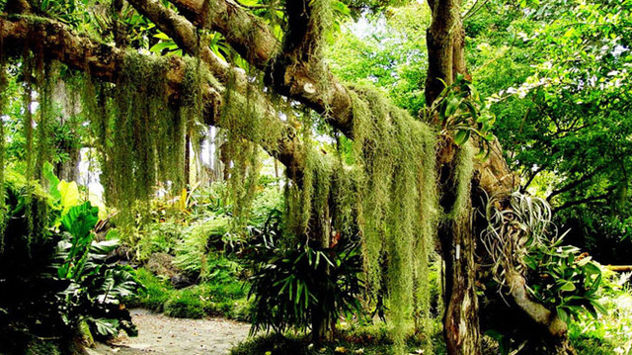
LIVETS BESKRIVELSE
Planter eller planteriget er et rige, der hører under eukayoterne. En plante defineres som en autotrof organisme, der kan formere sig med anisogameter. Herved adskiller planterne sig fra f.eks. både dyr og svampe der er heterotrofe.

Slide 8
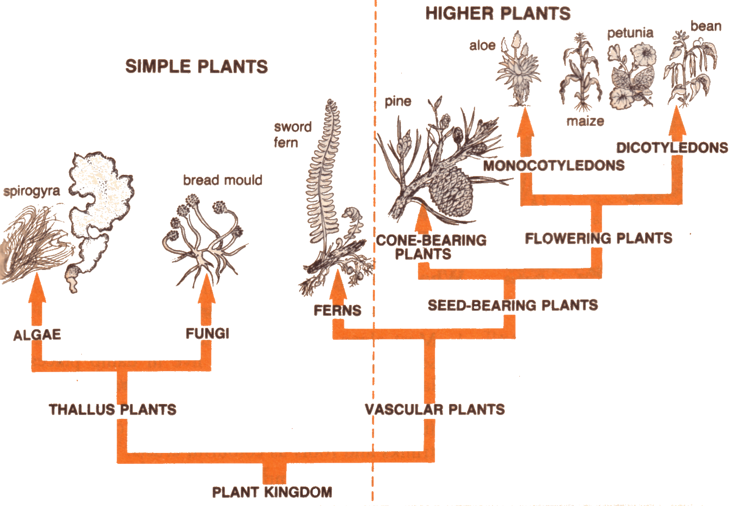
LIVETS BESKRIVELSE

Slide 9
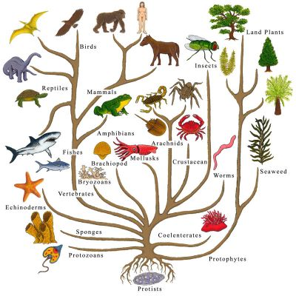
LIVETS BESKRIVELSE

Slide 10
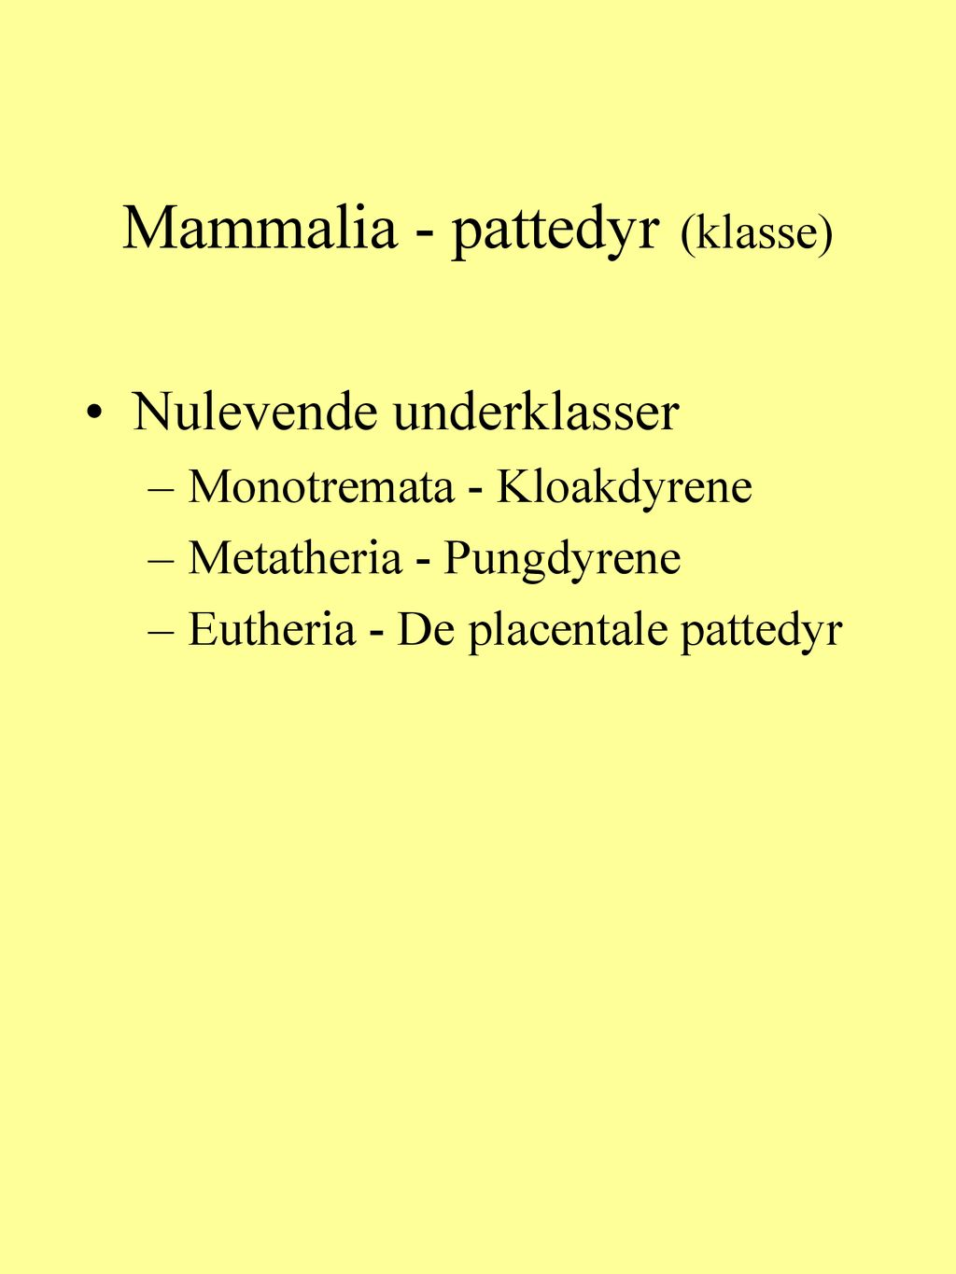
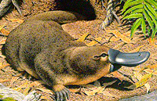
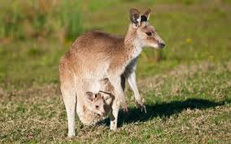
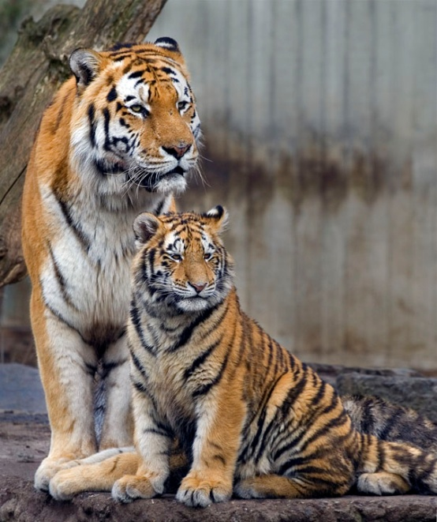
LIVETS BESKRIVELSE

Slide 11
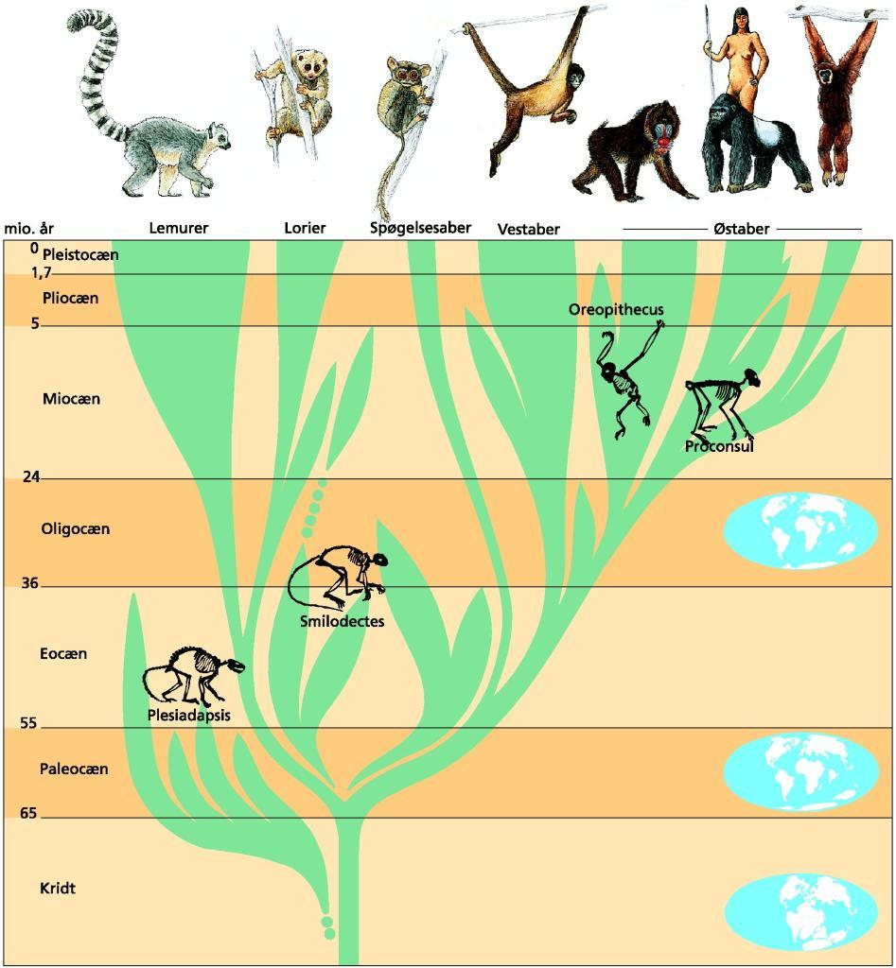
LIVETS BESKRIVELSE

Slide 12
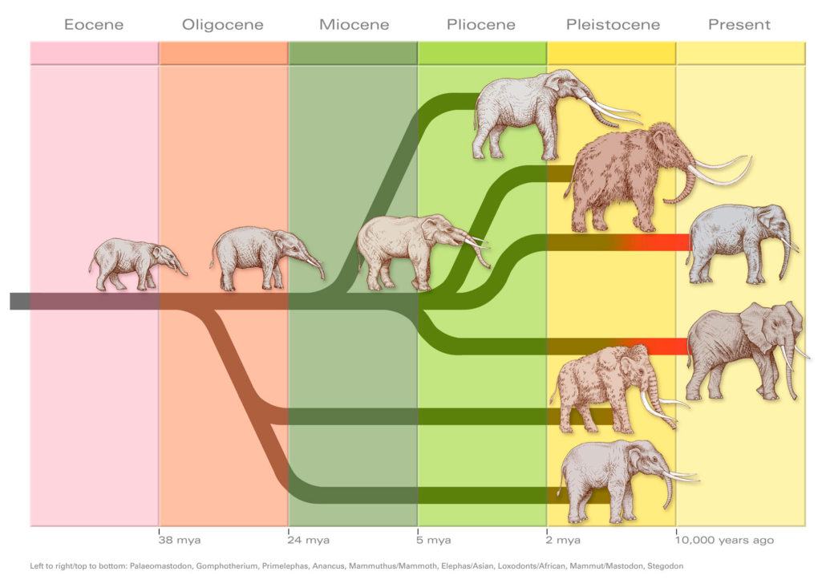
LIVETS BESKRIVELSE

